Slide 1
Propaganda

Slide 2
Menu van de dag
Leerdoelen
Propaganda
Oefening
Afsluiting

Slide 3
Leerdoelen
Aan het einde van deze les kun je:
uitleggen wat propaganda is;
aan de hand van een poster bepalen of er sprake is van propaganda of niet.

Slide 4
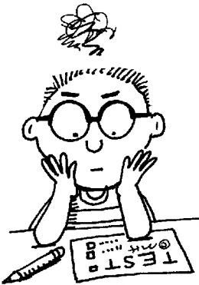
Terugblik Propaganda
Denk eens terug aan de vorige toets. Hier hebben jullie vragen beantwoord aan de hand van een propagandaposter.
Wie weet nog om welke afbeelding/vraag het ging?
Wat viel op aan die afbeelding?

Slide 5
Wat is propaganda?
Wat betekent propaganda?

Slide 6
Omschrijving
Propaganda is een vorm van communicatie waarbij het doel is om aanhangers te winnen voor het doel. Hierbij wordt de publieke opinie bespeeld door bewust eenzijdige of verzonnen informatie te geven.
Propagare = uitbreiden of voortplanten

Slide 7
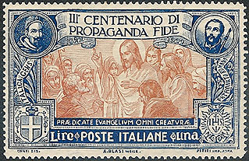
Beginpunt
Propaganda is voor het eerst gebruikt in 1622 door de paus om het geloof te verspreiden.
De paus had een organisatie ingesteld, de ‘Congregatio de propaganda fide’.

Slide 8
Animal Farm
Kijkvraag: aan welk begrip kun je dit filmpje koppelen?
https://www.youtube.com/watch?v=YGCo5Tva39s

Slide 9
Schema

Slide 10
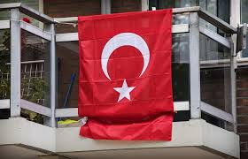
Oefening

Slide 11
Afsluiting
Uitleggen wat propaganda is;
Aan de hand van een poster bepalen of er sprake is van propaganda of niet.

